Slide 1
Μάθημα τεχνολογίας
5ο Γυμνάσιο Βέροιας
Έτος 2018-2019
Καθηγήτρια: Χοχλιούρου Θεοδώρα
Τζετ σκι
(διακοσμητικό)
Έλλη Νικόλτση

Slide 2


Μεταφορές
Μεταφορές είναι κάθε είδος μεταφοράς από έναν τόπο σε έναν άλλο τόπο είτε από ανθρώπους είτε από πράγματα. Έχουμε τρία είδη μεταφορών τα οποία είναι:
• μέσα για χερσαίες μεταφορές
• μέσα για θαλάσσιες μεταφορές και
• μέσα για εναέριες μεταφορές

Slide 3
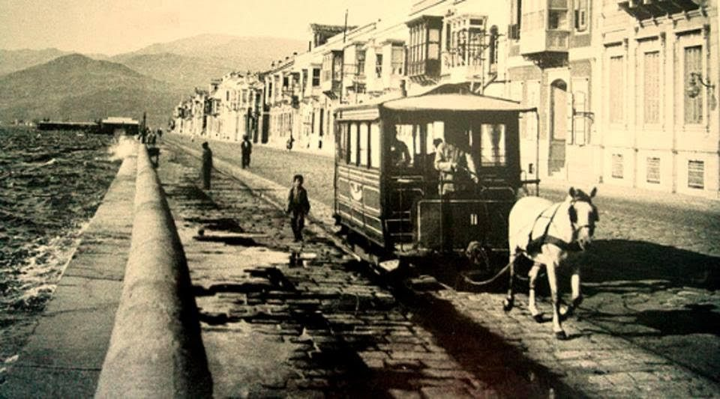
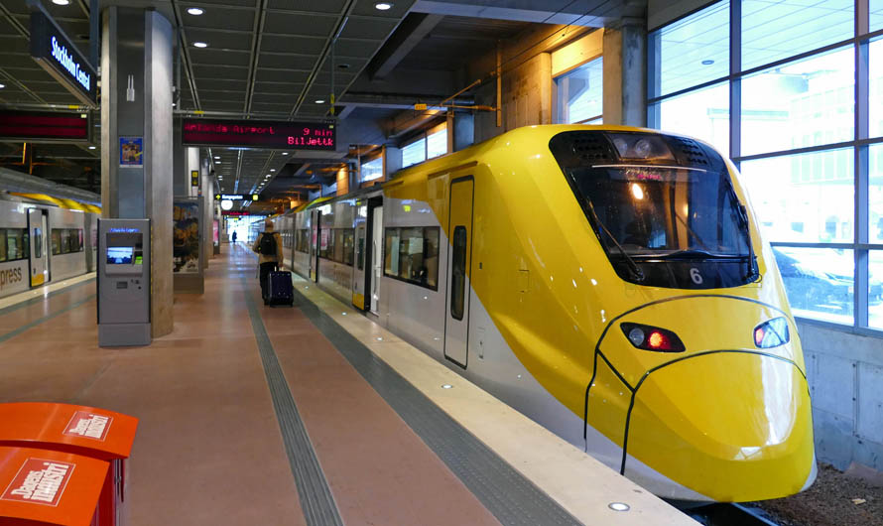
Ιστορική εξέλιξη μεταφορών
Οι μεταφορές άρχισαν να υπάρχουν από τότε που εμφανίστηκε ο άνθρωπός. Η ανάγκη για μετακίνηση άρχισε από τον προγονό άνθρωπο που είχε την ανάγκη να βρει τροφή ή να γνωρίσει το περιβάλλον του. Σιγά-σιγά όμως κατάλαβε οι δεν μπορεί να διανύει τόσο μεγάλες αποσπάσεις με τα ποδιά. Έτσι σιγά-σιγά εξελίχθηκε στα σύγχρονα μέσα μεταφοράς.

Slide 4

Επικοινωνία
Επικοινωνία είναι η διαδικασία ανταλλαγής μηνυμάτων μεταξύ των ανθρώπων αλλά και όσοι άλλοι οργανισμοί μπορούν να στείλουν ή να λάβουν μηνύματα. Επίσης και εδώ έχουμε τρεις ομάδες:
1) Η λεκτική
2) Η νοηματική
3) Η γραπτή

Slide 5


Ιστορική εξέλιξη επικοινωνίας
Τα πρώτα χρόνια επικοινωνίας ήταν με την φωνή και για μεγάλες αποστάσεις ήταν οι αγγελιοφόροι. Σε άλλες φυλές όπως των Ινδιάνων ήταν τα σήματα καπνού όμως το 15ο αιώνα έγινε ανακάλυψη της τυπογραφίας και έγινε ένα νέο μεγάλο άλμα το 19ο αιώνα με τη χρησιμοποίηση του ηλεκτρισμού στην επικοινωνία που μείωσε το χρόνο αποστολής των μηνυμάτων από βδομάδες σε δευτερόλεπτα.

Slide 6
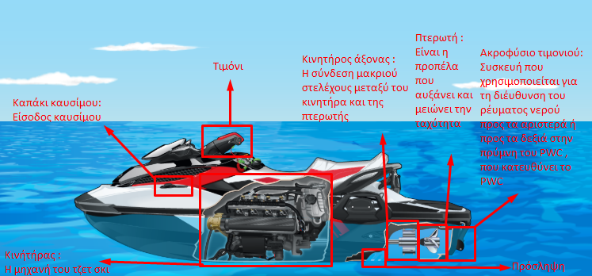
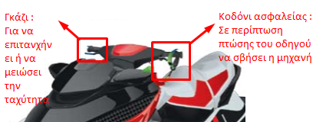
Περιγραφή

Slide 7
Κατασκευαστικά σχέδια:

Slide 8
Διαδικασία μελέτης και κατασκευής αντικειμένου
Θα κατασκευάσω ένα τζετ σκι ( διακοσμητικό )
Λειτουργίες:
Θα μπορεί να επιπλέει πάνω σο νερό και θα έχει ωραία χρώματα .Επίσης πρέπει να έχει ωραία εξωτερική εμφάνιση.
Ερωτήσεις:
Τι υλικά θα χρησιμοποιήσω;
Τι μέγεθος θα έχει;
Τι χρώμα θα έχει;
Τι υλικά θα χρησιμοποιήσω;
Θα χρησιμοποιήσω: φελιζολ, μπογιές, χάρακα και οι άλλο μου φανεί χρήσιμο στην συνέχεια
Τι μέγεθος θα έχει;
Το μέγεθος του θα είναι:
Πλάτος = 15 εκατοστά.
Μήκος = 5,5 εκατοστά.
Τι χρώμα θα έχει;
Το χρώμα του θα είναι άσπρο και μπλε.

Slide 9
Πως κατασκεύασα την κατασκευή
Στην αρχή πείρα ένα κομμάτι φελιζολ σχεδίασα πάνω του, το σχήμα που ήθελα το έκοψα και στην συνεχεία σχεδίασα πάνω στο ξύλο, το ίδιο σχήμα το έκοψα και το κόλλησα με σιλικόνη πάνω στο φελιζολ. Αφού έκανα όλα αυτά πείρα ένα μακετόχαρτο σχεδίασα τα σχήματα που ήθελα και τα έκοψα τα κόλλησα και αυτά με σιλικόνη .Τέλος το έβαψα με άσπρη και μπλε μπόγια.

Slide 10
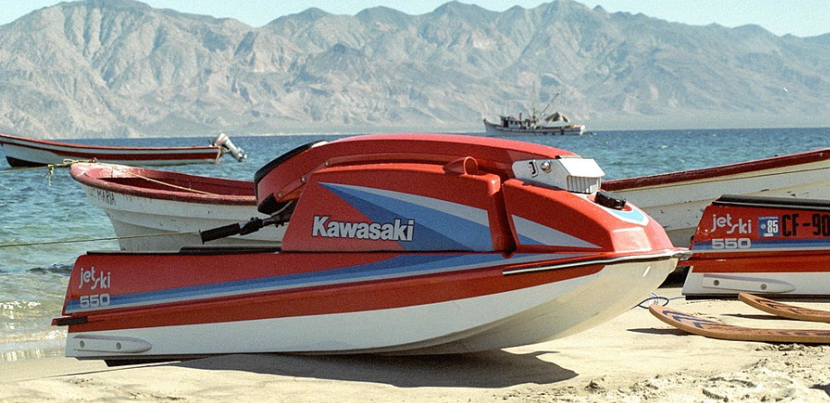
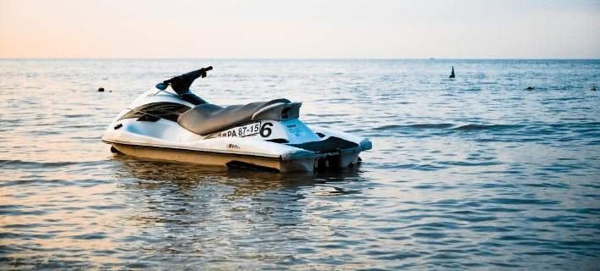
Ιστορική εξέλιξη του αντικείμενου
Το τζετ σκι είναι η εμπορική ονομασία ενός ατομικού θαλάσσιου σκάφους που κατασκευάζεται από την Kawasaki, μια ιαπωνική εταιρεία το 1972. Στην αρχή είχε την μορφή από θαλάσσια σκάφοι αλλά στην συνέχεια μια ομάδα από την ιαπωνική εταιρία θέλοντας να βρει κάτι καινούριο ή να αλλάξει την μορφή του ανακάλυψε το τζετ σκι το οποίο με την μορφή του μας θυμίζει το δελφίνι γιατί έχει την μορφή αυτή και ανήκει στην ομάδα από το PWS των σκαφών.

Slide 11
Επιστημονικές γνώσεις
Η ίδρυση του ερευνητικού σχεδίου σύντηξης κοινού ευρωπαϊκού δακτυλίου πλάσματος (JET SKI) το 1972, το οποίο εκπλήρωσε ή και υπερέβη όλους τους στόχους του, συμπεριλαμβανομένης της επίδειξης της έκλυσης σημαντικών ποσοτήτων ενέργειας σύντηξης κατά ελεγχόμενο τρόπο και επέτυχε παγκόσμιες επιδόσεις τόσο για την ισχύ όσο και για την ενέργεια από σύντηξη, έχει αποδείξει την προστιθέμενη αξία της συγκέντρωσης πόρων και εμπειρογνωμοσύνης σε κοινοτικό επίπεδο υπό τη μορφή κοινής επιχείρησης.

Slide 12
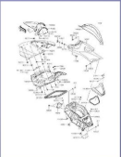
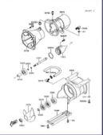
Χρησιμότητα του αντικειμένου
Η μηχανή του τζετ σκι δεν είναι αρκετά μεγάλη ώστε να μπορεί να χωράει στο μπροστινό μέρος. Άλλα ένα εξάρτημα είναι οι δυο κινητήρες οι οποίοι δίνουν ώθηση στο τζετ σκι και το κάνουν χωρίς ιδιαίτερη δυσκολία. Παλιότερα τα τζετ σκι είχαν μόνο ένα κινητήρα αλλά τώρα έχουν δύο σε περίπτωση που χαλάσει ο ένας να μπορέσει να λειτουργήσει ο άλλος. Τέλος το τζετ σκι αποτελείται από ένα πλατύ τιμόνι το οποίο μοιάζει με μοτοσικλέτα.

Slide 13


Επιπτώσεις στο περιβάλλον
Θετικές:
Το τζετ σκι στο περιβάλλον είναι οικολογικό και δεν το μολύνει επίσης είναι γρήγορο, αθόρυβο, αβύθιστο. Στον οικονομικό τομέα είναι οικονομικά κάποια μοντέλα αλλά κάποια αλλά δεν είναι…..
Αρνητικές:
Εκτός από όλα αυτά τα καλά το τζετ σκι μπορεί να γίνει πολύ επικίνδυνο και να ακολουθήσουν μοιραία ατυχήματα για αυτόν που είναι πάνω του αν δεν ξέρει να το χρησιμοποιεί σωστά.

Slide 14

Υλικά και εργαλεία που χρησιμοποίησα
Υλικά | Εργαλεία
Κόντρα πλακέ | Ηλεκτρική σέγα
Ανθυγρό φελιζολ | Ράσπα
Ράβδος σιλικόνης | Γυαλόχαρτο
Μακετόχαρτο | Πιστόλι σιλικόνης
Μπόγια | Πινέλο
 | Χάρακας
 | Μολύβι
 | Κοπίδι
 | Μαχαίρι

Slide 15
Κόστος κατασκευής
Δεν υπήρχε κάποιο κόστος γιατί όλα μου τα υλικά τα προμηθευτικά από το εργαστήριο της τεχνολογίας του σχολείου μου.

Slide 16


Πηγές πληροφόρησης
http://users.sch.gr/violetastaurou/images/stories/___copy.pdf
https://el.wikipedia.org/wiki/%CE%9C%CE%B5%CF%84%CE%B1%CF%86%CE%BF%CF%81%CE%AD%CF%82
http://dimitra-makri.blogspot.com/2009/03/blog-post_5709.html
https://el.wikipedia.org/wiki/%CE%95%CF%80%CE%B9%CE%BA%CE%BF%CE%B9%CE%BD%CF%89%CE%BD%CE%AF%CE%B1
http://aerostatoa.blogspot.com/2013/11/blog-post.html
https://www.boat-ed.com/wisconsin/studyGuide/Animation-Can-You-Label-the-Parts-of-a-PWC/10105102_700144918/
https://slideplayer.gr/slide/11255878/
https://en.wikipedia.org/wiki/Jet_Ski
https://www.linguee.fr/francais-grec/traduction/jet+ski.html

Slide 17
Ευχαριστώ πολύ που παρακολουθήσατε.

